Slide 1
ADATBÁZISAINK
ScienceDirect
Készítette: Hegedüs Péter; Tóth Zsófia
2023. 01. 23.

Slide 2
Tartalomjegyzék
Általános tudnivalók
Kapcsolódás karhoz, tanszékhez
Dokumentumtípusok
Keresési, szűrési lehetőségek
Kiegészítő / extra funkciók
Szerzői profil / felhasználói fiók
Gyakorlati példák

Slide 3
Általános tudnivalók
A ScienceDirect az Elsevier kiadó teljes szövegű adatbázisa. Az adatbázisban elérhető
2650 lektorált folyóirat (19 millió cikk és fejezet)
43000 e-könyv
600 OA kiadvány, 1,4 millió OA cikk
Mivel a SZE előfizet az adatbázisra, így nemcsak az OA, de a fizetős folyóiratok cikkeihez is hozzáférünk segítségével.
Az Elsevier Kiadó a kutatási folyamat összes lépésére megoldást kínál, legyen szó stratégiai akár operatív tevékenységekről.
Scopus-tudománymetria
ScienceDirect-teljes szöveg
SciVal- intézményi tudománymetriai, kutatás-elemző szolgáltatásán
Mendeley-hivatkozások kezelése
Plum Analytics- a tudományos kutatások hatásának mérése

Slide 4
Általános tudnivalók
Adatbázis neve, link ahonnan elérhető
Tudományterület | műszaki, orvos-, természet- és társadalomtudományok
Hozzáférés módja | Helyben, EduID, VPN
Gyűjtemény | Teljes szövegű (folyóiratcikkek!)
Nyelv | Angol (német, francia)
Előfizetés | SD-Freedom Collection-folyóiratok
OA publikálási lehetőség | A kiadó több mint 2000 hibrid és Gold OA folyóiratában van rá lehetősége oktatóinknak

Slide 5
Kapcsolódás karhoz, tanszékhez
Kar | Tanszék | Kapcsolódás
Apáczai CsJPHT Kar | Bölcsészettud. és Humánerőforr. Tsz. Szociális T. Tsz. Neveléstud. És Psz. Tsz | Arts and Humanities Business, Management and Accounting Psychology Social Sciences
Audi Hungaria Járműmérnöki Kar | mind | Engineering Materials Science
Egészség- és Sportud. Kar | mind | Medicine and Dentistry Nursing and Health Professions Pharmacology, Toxicology and Pharmaceutical Science
Gépészmérn. Inf. és Vill. K | mind | Engineering…stb
Kautz Gyula Gt. Kar | mind | Social Sciences and Humanities
Albert Kázmér M Kar | mind | Veterinary Science and Medicine Agricultural and Biological Sciences
Művészeti Kar | mind | Arts and Humanities

Slide 6
Dokumentumtípusok
Folyóiratcikkek -19 millió; Elérjük!
Könyvfejezetek -nem érjük el
E-könyvek - 43 ezer e-könyv; nem érjük el!
Konferenciaközlemények, absztraktok
Szabadalmi jelentések
Egyéb

Slide 7
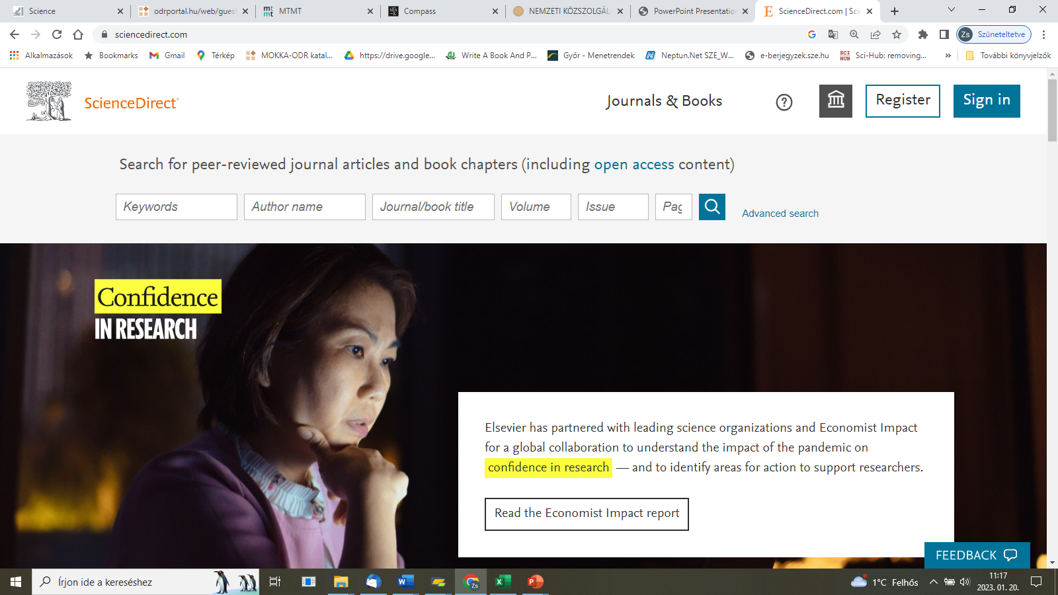
Keresési, szűrési lehetőségek
A ScienceDirect nyitófelületén:
összes tudomány és résztudomány (szűrhető)
legnépszerűbb cikkek
friss kiadványok
Betűrendes listában lekérdezhető, és tárgykörökre osztható az összes könyv és folyóirat (Journals & Books)

Slide 8
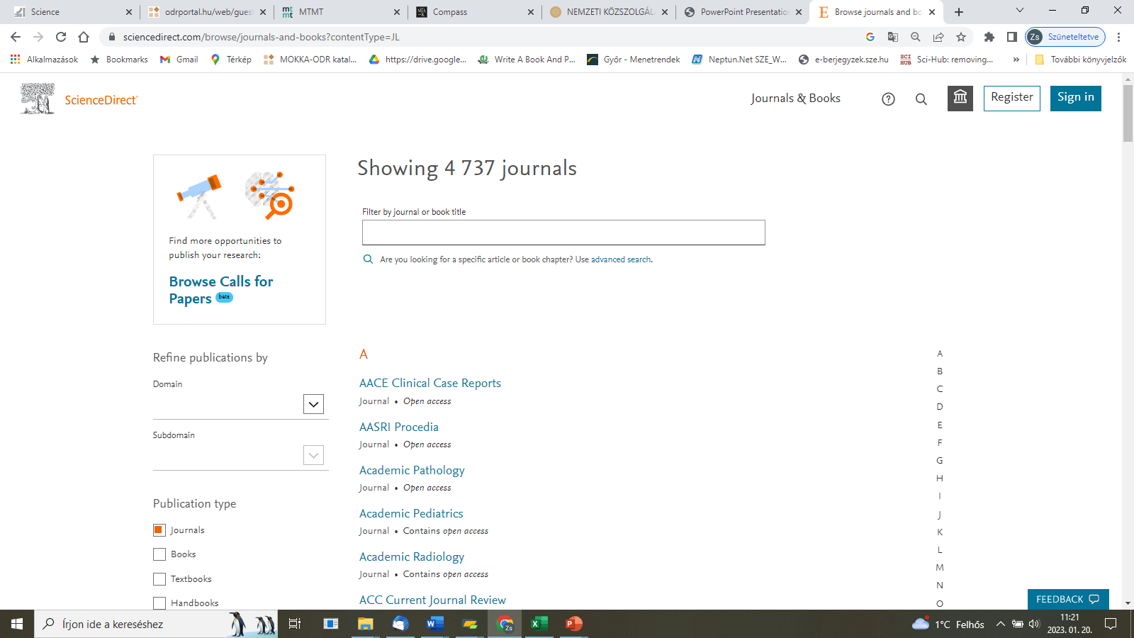
Keresési, szűrési lehetőségek
Folyóiratok és Könyvek (betűrendben)
szűkítés kiadványtípusra
szűkítés hozzáférhetőség mértékére

Slide 9
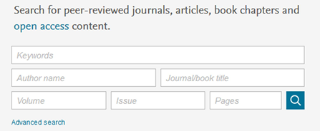
Keresés
Nyitóoldal gyorskereső mezői:
Kulcsszó
Szerző
Folyóirat vagy könyv cím
Kötet (csak numerikus)
Szám (csak numerikus)
Oldalszám (kezdő vagy tól-ig pl. 76-78)

Slide 10
Részletes keresés
Find articles with these terms: A dokumentum minden részében keres (kivéve hivatkozás)
In this journal or book title: Csak dokumentumcímben (listás megjelenés)
Years: Adott év vagy évtartomány pl. 2014-2018
Author(s): Szerző(k)
Author affiliation: Szerző (Intézményi ) affiliáció (listás megjelenés)
Volume/Issue/Page: (numerikus, tartomány: -)
Title, abstract, or author-specified keywords:
Csak címben, absztraktban vagy szerző által megadott kulcsszavakra keres
Title: Csak a kiadvány címében található kifejezéseket tartalmazzák
References: A hivatkozásokban keres
ISBN or ISSN
Logikai operátorok: AND, OR, NOT
Pontos kifejezésre: „” (közelben álló szótövek)
Csonkolás: *

Slide 11
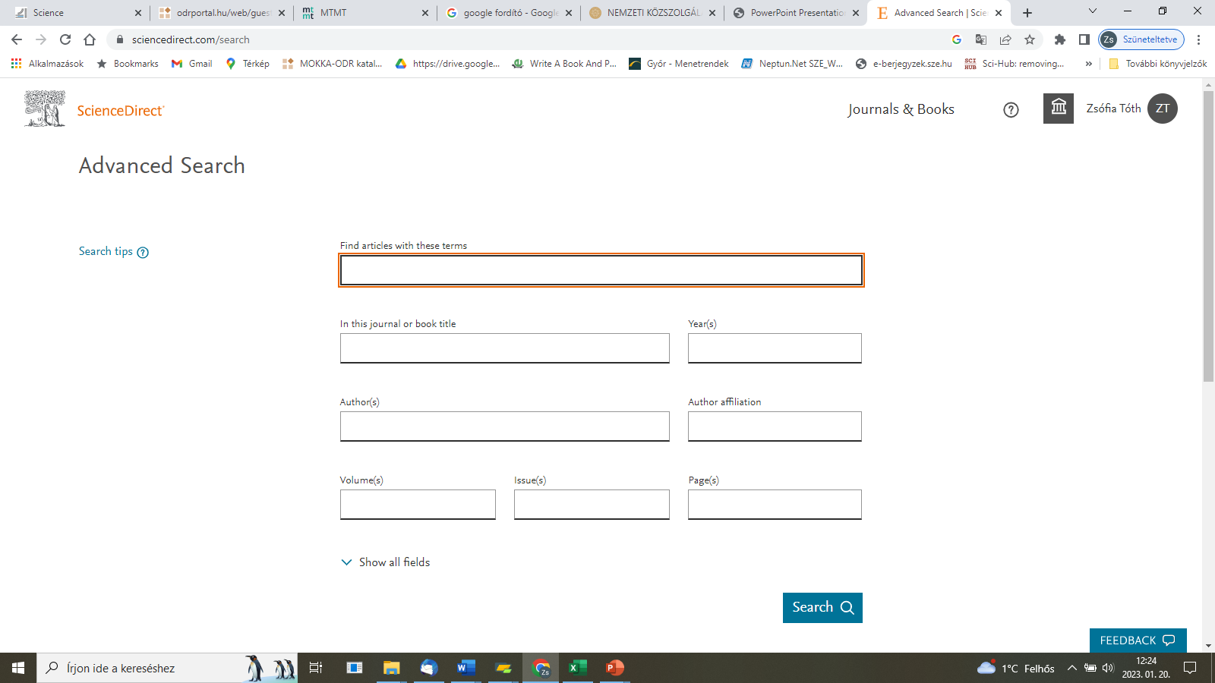
Részletes keresés

Slide 12
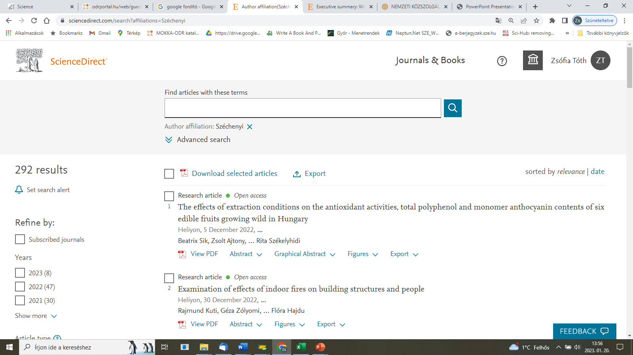
Affiliációk

Slide 13
Szűrés
Szűrők: (darabszámos megjelenítéssel)
Subscribed journals: Előfizetett folyóiratok
Years: Kiadás éve
Article type: Cikk típusa (szakcikk, könyvfejezet stb.)
Publication title: Könyv, folyóirat stb. címe
Subject areas: Tudományterület pl. Medicine and Dentistry
Access Type: Hozzáférés típusa
Találatok: (relevancia vagy dátum szerinti sorrendben)
Metaadatok
Abstract
Kulcsszavak
Full text (pdf)

Slide 14
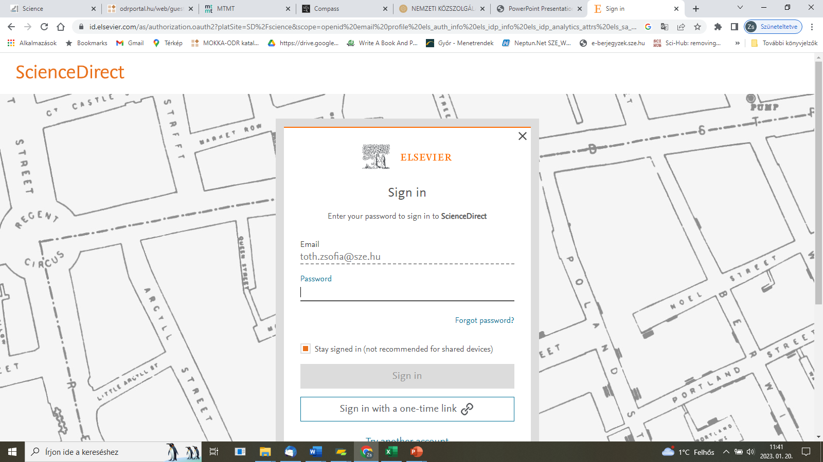
Szerzői profil / felhasználói fiók
Saját fiók -regisztrációval létrehozható

Slide 15
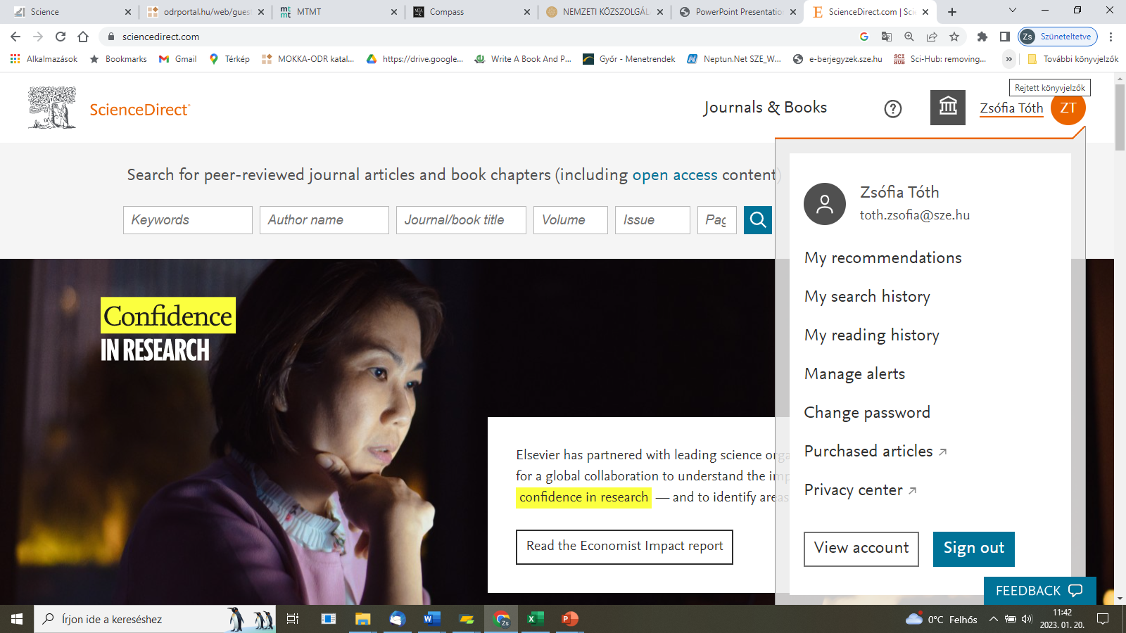
Felhasználói fiók
My search history-Korábbi, korábban elolvasott cikkek visszanézhetők
My recommendation -ajánlottak
Manage alerts - jelentést kérhetünk pl. ha egy témát figyelünk.
Privacy Settings - ha a Scopusban(valamint a többi Elsevier-termékben) van szerzői profil, azt is mutatja

Slide 16
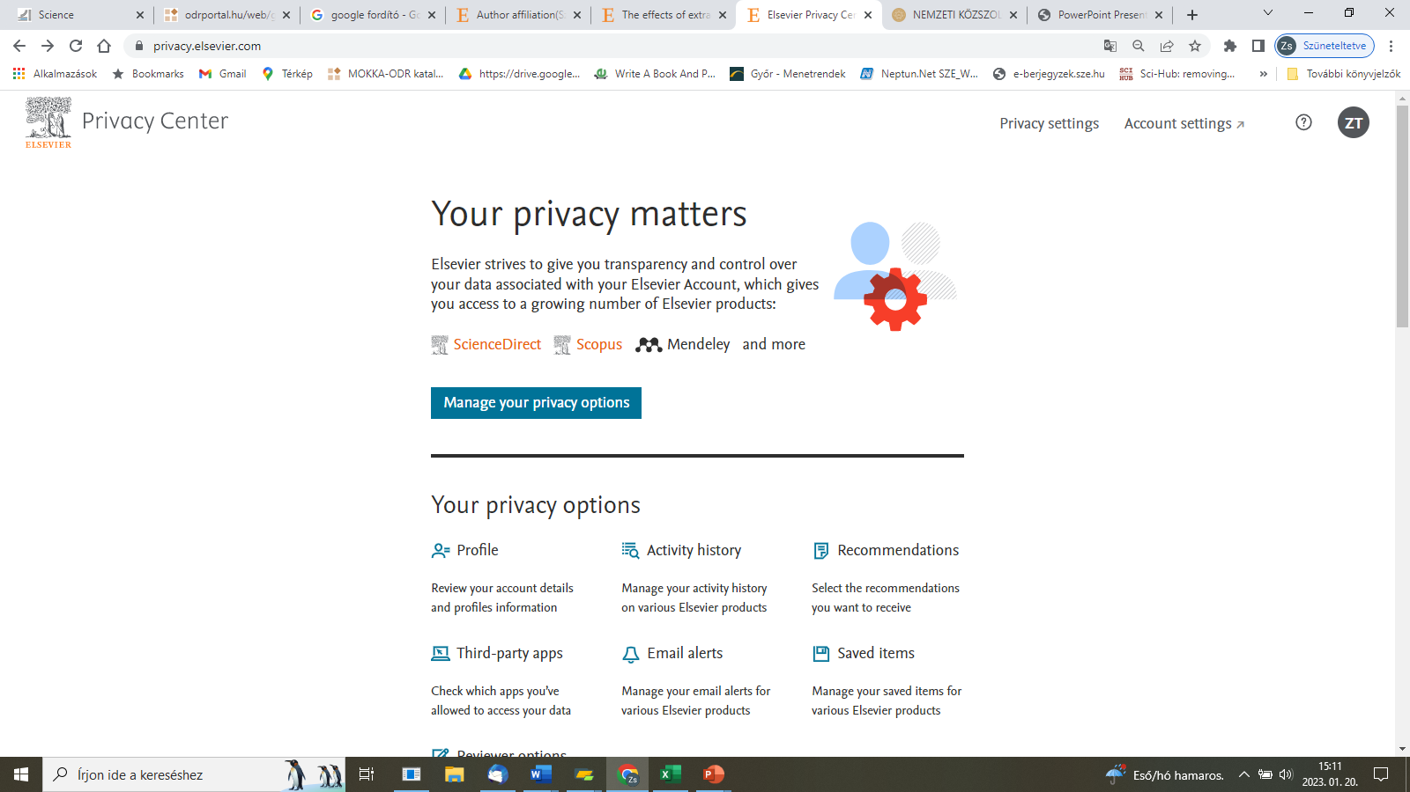
Felhasználói fiók

Slide 17
Gyakorlati példák
sciencedirect.com

Slide 18
Köszönjük a figyelmet!
Hegedüs Péter
hegedus@ga.sze.hu
Tóth Zsófia
toth.zsofia@sze.hu

